Slide 1
Determine coverage

Slide 2
Determine coverage concept
程序中每个判定至少有一次为真值，有一次为假值
使得程序中每个分支至少执行一次
满足判定覆盖的测试用例一定满足语句覆盖
对整个判定的最终取值（真或假）进行度量
判定内部每一个子表达式的取值不被考虑

Slide 3
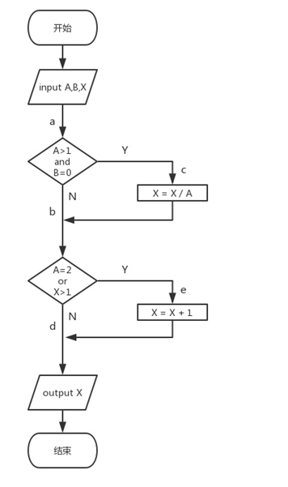
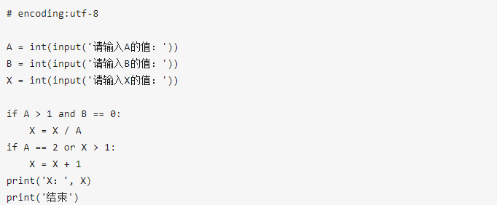
源代码与程序流程图

Slide 4
方案1
用例1：A=10，B=0，X=30
用例2：A=2，B=5，X=5

Slide 5
方案2

Slide 6
方案3
用例1：A=10，B=0，X=30
用例2：A=2，B=5，X=5

Slide 7
方案2

